Slide 1
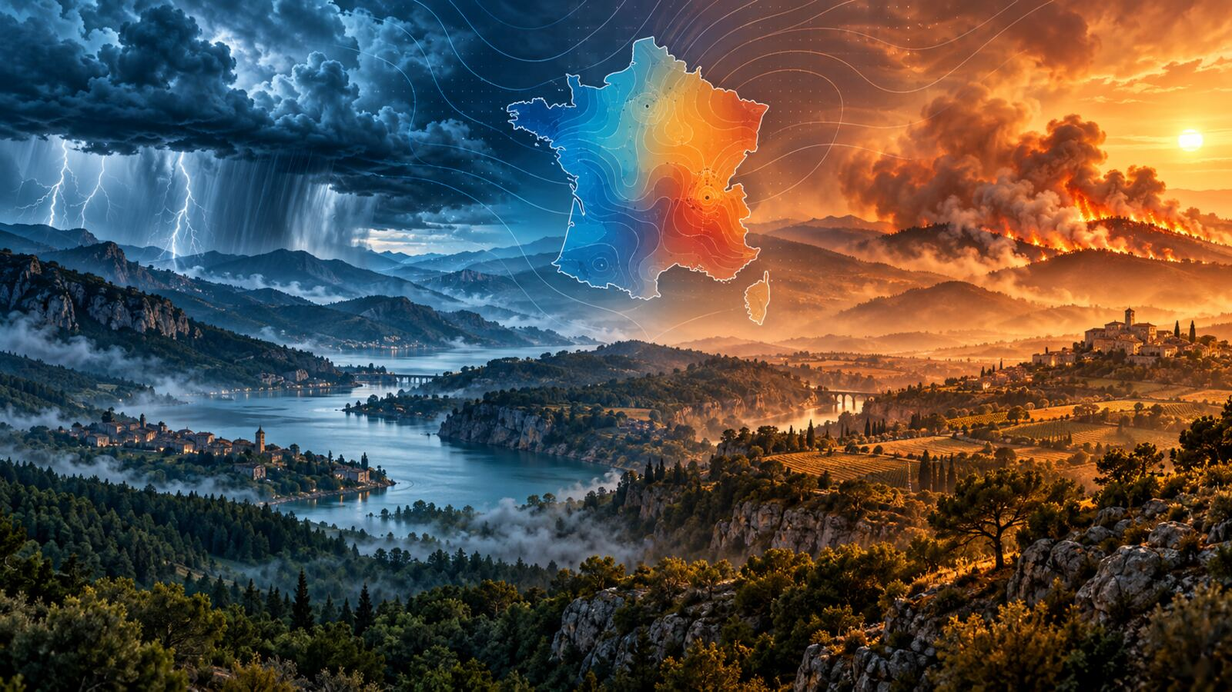
Projet FOURCASTERS
Météo &
danger incendie
Présentation - Loïck Martin
Avec les collaborateurs : HEROUT Eddy, LAW YUNKAI Christophe et THEVENET Angélique
Notes:
0:00-0:20. Présenter le projet. Dire qu'il a commencé en groupe puis a été finalisé individuellement.

Slide 2
CONTEXTE MÉTIER
Un besoin d'analyse territoriale
Le problème à résoudre
Contexte
Projet pédagogique autour
du danger incendie
Signaux dispersés
Analyse attendue
Restitution
OBJECTIF
Météo et danger
sont publiés à
des grains différents.
Comparer les
territoires et
les périodes.
Comparer
l’historique pour
repérer les périodes sensibles.
Rassembler les données pour mieux lire les périodes sensibles.
OBJECTIF DU PROJET
✓
Lecture attendue
Claire, fiable et comparable
Construire une chaîne de données qui collecte, contrôle,
transforme et restitue les informations de manière explicable.
Notes:
0:20-1:05. Expliquer le besoin sans roleplay : rassembler des informations dispersées pour lire les périodes et territoires sensibles.

Slide 3
PROBLÉMATIQUE
Rapprocher la météo et le danger
Comment relier des observations météo
à un niveau de danger départemental ?
Niveau officiel de 1 à 4
Météo historique
Chaleur, humidité, pluie et vent
Faible, modéré, élevé, très élevé
Objectif analytique : rapprocher deux grains différents pour obtenir une lecture départementale explicable.
Notes:
1:05-1:40. Poser la question centrale et expliquer la différence de grain entre 360 points météo et 96 départements.

Slide 4
GESTION DU PROJET
Des étapes suivies dans Notion et GitHub
PARTIE
OUTILS
1
COLLECTE
Python / requests / pandas
2
STOCKAGE
Google Cloud Storage + BigQuery
3
TRANSFORMATION
dbt + SQL
4
ANALYSE
pandas / Matplotlib + Power BI
5
MACHINE LEARNING
scikit-learn / Streamlit
6
LIVRABLES
GitHub / README / documentation
Notes:
1:40-2:30. Parler du Kanban Notion, de GitHub et des documents livrés : dictionnaire, guide Power BI, risques, éthique et sobriété.

Slide 5
ARCHITECTURE
Le parcours de la donnée
Machine Learning
Streamlit
Pipeline
Open-Meteo
Python
Power BI
Parquet
Google Cloud Storage
BigQuery
Landing & RAW
dbt
Staging, Intermediate & Marts
Météo-France
Notebook EDA
Les tables préparées par dbt alimentent l'analyse historique, le modèle et les deux tableaux de bord.
Notes:
2:30-3:20. Résumer le parcours : Python, Parquet, GCS, BigQuery, dbt, EDA, Power BI, ML et Streamlit.

Slide 6
01 · COLLECTER
Open-Meteo : 360 points météo
360
PARAMÈTRES DE COLLECTE
Points
360
Collecte quotidienne
1er août 2026
Lot API
20 points
Lots
18
points météo (préfectures, sous-préfectures & centroïdes)
Pause entre lots
10 s
Retard ERA5
6 jours
VARIABLES COLLECTÉES
Open-Meteo / ERA5-Seamless
Température
moyenne, min., max., ressentie, point de rosée, sol
Une date + un code INSEE
Référentiel fixe de points
Humidité
relative moyenne/min/max, sol à plusieurs profondeurs
Précipitations
précipitations, pluie, neige, heures de précipitation
Vent / atmosphère
vitesses, rafales, direction, nuages, pression, déficit de pression de vapeur
Rayonnement / eau
ensoleillement, rayonnement solaire, évapotranspiration
Grain : 1 date × 1 point météo
Notes:
3:20-4:00. Open-Meteo : 360 points, ERA5-Seamless, six jours de décalage, une journée manquante par exécution et lots de 20.

Slide 7
01 · COLLECTER
Météo des forêts : 96 départements
96
CHAMPS MÉTÉO-FRANCE
reference_time
Horodatage de la publication Météo-France
dep_code
Code du département
dep_nom
Nom du département
départements
niveau_j1
Niveau de danger pour le lendemain
niveau_j2
Niveau de danger pour J+2
Météo-France / Météo des forêts
À RETENIR
Ce niveau ne décrit pas un incendie réellement observé.
Le projet avait été imaginé avec l’API de l’organisme des feux de forêt et des espaces naturels qui liste les incendis de France, mais malheureusement il n’a pas répondu.
Une publication + un département
Deux échéances : J1 et J2
Grain : 1 publication × 1 département × 1 échéance (J1/J2).
Notes:
4:00-4:35. Météo-France : 96 départements, niveaux officiels 1 à 4, horizons J1 et J2. Ce ne sont pas des feux observés.

Slide 8
03 · TRANSFORMER · dbt
Trois couches pour préparer les données
staging
intermediate
marts
VUES
VUES
TABLES
Renommer et typer
Dédupliquer
Joindre le référentiel
Agréger au département
Exposer les faits
et les tables d’usage
RAW
Calculs réutilisables
EDA, Power BI, ML
Notes:
4:35-5:25. Expliquer staging, intermediate et marts. Citer la difficulté d'agréger des points au niveau départemental.

Slide 9
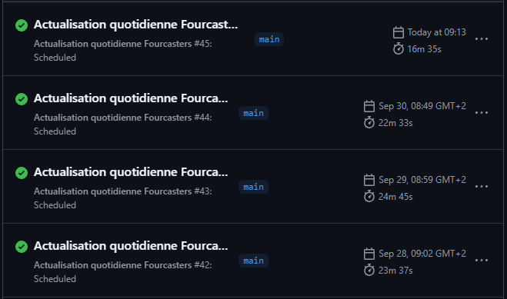
06 · AUTOMATISER
Une routine quotidienne observable
Workflow observable dans GitHub Actions : chaque étape est visible, datée et rejouable.
Exécution planifiée chaque jour
1
Dépôt et authentification
2
Environnement uv
3
Collecte des deux sources
4
Construction et tests dbt
Pipeline quotidien : sources → contrôles → chargement → dbt build. Le ML et Streamlit restent séparés de cette routine.
Notes:
5:25-6:00. GitHub Actions lance la collecte et dbt chaque jour. Le ML reste entraîné à la demande.

Slide 10
05 · ÉVALUER
Tester sur des dates plus récentes
67 584 observations avant séparation
Apprentissage
Test
46 080 lignes
21 504 lignes
04/06/2024 au 02/10/2025
29/05/2026 au 02/10/2026
Choix de faire le split sur une notion de temporalité Ratio actuel : Train 68% / Test 32%
Notes:
6:00-6:45. Jeu final : 67 584 lignes. Train 46 080 sur 2024-2025. Test 21 504 sur 2026 jusqu'au 2 octobre.

Slide 11
05 · EXPÉRIMENTER
14 variables météo pour J+1 et J+2
Variables du jour J
Fenêtre de J−6 à J
horizon_jours
temperature_moyenne_7j
temperature_moyenne
temperature_maximale_7j
temperature_maximale
humidite_moyenne_7j
humidite_moyenne
precipitations_moyennes_7j
precipitations_moyennes
rafale_vent_maximale_7j
rafale_vent_maximale
deficit_pression_vapeur_maximal_7j
deficit_pression_vapeur_maximal
jours_sans_pluie_7j
Notes:
6:45-7:40. Les 14 variables décrivent J et la fenêtre J-6 à J. J est la dernière météo disponible. J+1 et J+2 partent de cette date.

Slide 12
05 · ÉVALUER · RÉSULTATS DU PROTOTYPE
Comparaison des modèles
64,35 %
RANDOM FOREST
Meilleure accuracy du prototype comparé
F1 macro 0,417
de prédictions correctes
sur le test
MODÈLE
ACCURACY
F1 MACRO
Référence naïve (N2)
42,28 %
0,150
Régression logistique
48,60 %
0,381
Arbre de décision
52,68 %
0,404
Random Forest
64,35 %
0,417
Accuracy = part des prédictions correctes • F1 macro = performance moyenne entre les classes
Émissions estimées : 0.003 g CO2e
Référence naïve : toujours prédire le niveau 2, appris sur l'entraînement 2024-2025.
Notes:
7:40-8:30. Random Forest : 64,35 % d'accuracy et F1 macro 0,417. Baseline 42,28 %. Insister sur les niveaux 3 et 4 difficiles.

Slide 13

04 · RESTITUER
Le rapport Power BI
1
Vue générale
KPI, filtres et repères de synthèse.
2
Météo des territoires
Comparer les variables météo entre départements.
3
Évolution temporelle
Lire les séries, les périodes et la saisonnalité.
4
Danger incendie
Mettre en regard niveau officiel et météo associée.
5
Détail département
Explorer un territoire avec un niveau de détail supplémentaire.
Notes:
8:30-10:35. Transition vers Power BI puis démonstration de deux pages maximum. Commenter un constat visible.

Slide 14
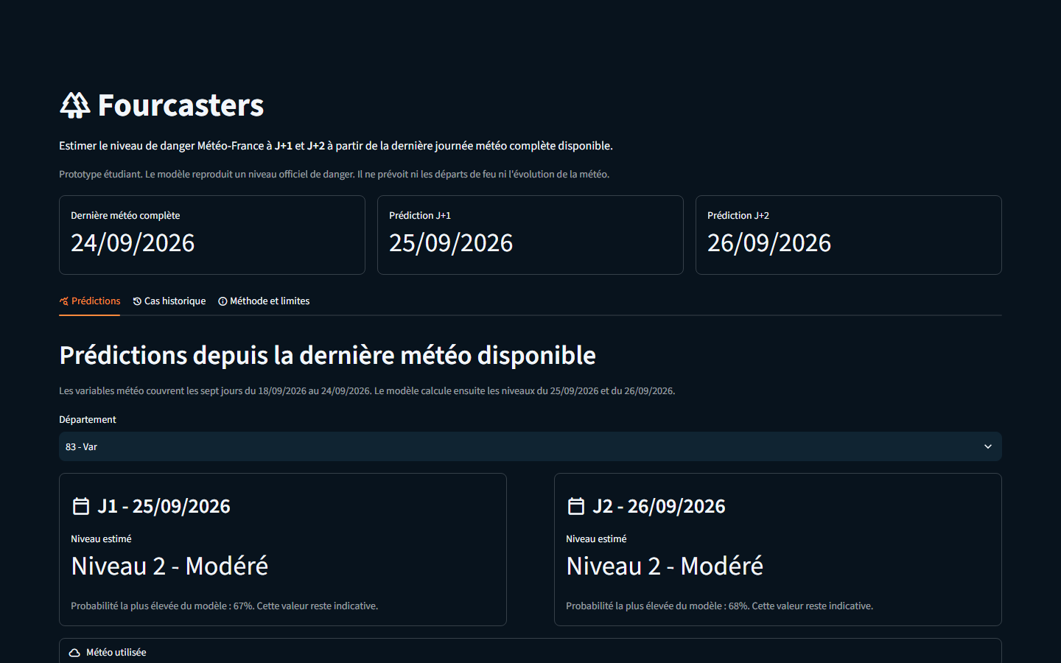
05 · DÉMONTRER
Prédire depuis la dernière météo disponible
Notes:
10:35-14:25. Transition vers Streamlit. Montrer la dernière météo complète, choisir un département et lire J+1/J+2. Conclure sans revenir aux slides.

